Slide 1
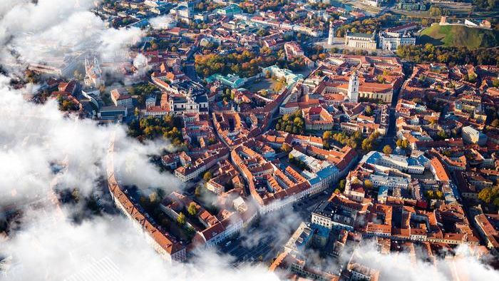
Litwo Ojczyzno Moja
ŚLADY POLSKOŚCI W WILNIE

Slide 2
Pomniki

Slide 3
Pomnik Adama Mickiewicza
Postać pogrążonego w dumie poety opiera się na niewysokiej, przełamanej na pół kolumnie – dwie części kolumny symbolizują życie wieszcza na Litwie i na zesłaniu oraz jego przynależność do kultury zarówno litewskiej, jak i polskiej. Pomnik jest dziełem rzeźbiarza Gediminasa Jokūbonisa oraz architekta Vytautasa Čekanauskasa. Został odsłonięty w 1984 roku.

Slide 4
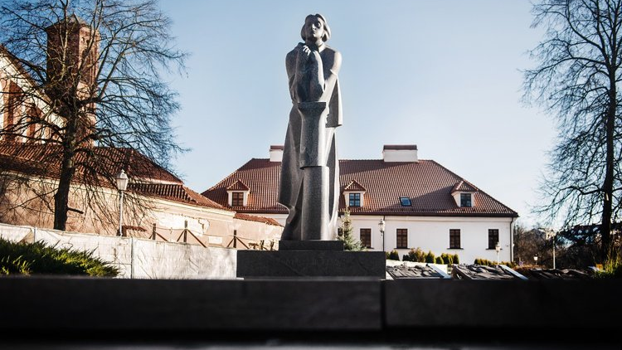
Pomnik Adama Mickiewicza jest jedną z „mówiących rzeźb wileńskich”, o czym świadczy przymocowana do cokołu rzeźby niebieska tabliczka, która zachęca do wysłuchania mówiącej ludzkim głosem rzeźby. Wystarczy wybrać jedną z dwóch opcji na smartfonie – zeskanować kod QR lub wpisać podany adres URL.
Pierwszy pomnik w hołdzie wielkiemu poecie został wzniesiony potajemnie w 1899 roku w kościele św. Janów. Lokalizacja ta została wybrana ze względu na ówczesny carski zakaz budowy pomników w mieście. W historii Wilna odnotowano kilka prób wzniesienia monumentów wieszcza, jednak wszystkie zakończyły się niepowodzeniem.
W 1996 roku za pomnikiem Adama Mickiewicza umieszczono sześć granitowych płyt przedstawiających sceny z „Dziadów”: „U Senatora”, „Widmo Złego Pana”, „Cela Konrada”, „Na cmentarzu”, „Spotkanie Konrada z Księdzem Piotrem”, „Droga na zesłanie”. Pomnik ten został jednym z głównych miejsc zrodzenia ruchu niepodległościowego. Tu bowiem 23 sierpnia 1987 roku zgromadziło się ok. 3000 osób, aby potępić pakt Ribbentrop-Mołotow. Od momentu tego wiecu faktycznie rozpoczęło się odrodzenie Litwy.

Slide 5
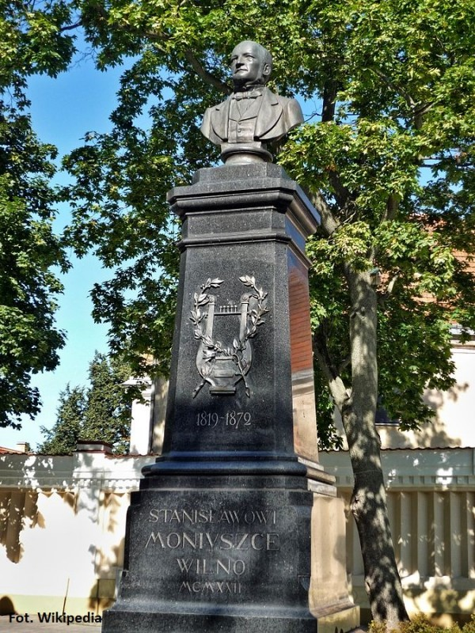
Pomnik Stanisława Moniuszki
Stanisław Moniuszko w Wilnie spędził 18 lat (1836‒1858, z krótką przerwą). Mieszkał w domu Müllerów przy ulicy Niemieckiej (Vokiečių g. 26). Na budynku od 1992 r. znajdują się tablice pamiątkowe w języku polskim i litewskim.
Moniuszko pracował jako organista w wileńskim kościele Świętych Janów, udzielał lekcji muzyki, był dyrygentem w Teatrze Wileńskim. W Wilnie skomponował ponad 300 pieśni, słynne cztery „Litanie Ostrobramskie”, wydał „Śpiewniki domowe”. W 1836 r. poznał tutaj swoją przyszłą żonę, Aleksandrę Müllerównę

Slide 6
Pomnik Moniuszki na skwerze przy kościele św. Katarzyny nie prezentował się zbyt reprezentacyjnie, o czym wspomniał Ferdynand Ruszczyc w swoich „Dziennikach” relacjonując uroczystość odsłonięcia monumentu: Pomnik nie tak źle się przedstawia. Popiersie trochę za małe ratuje ciemny, a więc optycznie węższy postument. Miał być upamiętnieniem – jak sam Ruszczyc podkreślał – „tymczeasowym”, ale ostatcznie bardziej okazały pomnik nigdy nie powstał. Publicysta „Słowa” wspominał również o innych faktach związanych z jeszcze jednym inicjatorem budowy pomnika, Ludwikiem Piegutkowskim, ówczesnym radnym miasta Wilna: Pomnik Moniuszki, dźwignięty na skwerze u św. Katarzyny szybko i terminowo sumptem miasta przez pana prezydenta Bańkowskiego. Pan inż. Piegutkowski zaprojektował kształt pomnika, prof. Ruszczyc zaaprobował, p. inż. Piegutkowski jako szef Wydziału Technicznego Magistratu, natychmiast własny projekt wykonał, wykorzystując w całej rozciągłości cokół pomnika Puszkina. Ów wspomniany w artykule pomnik Aleksandra Puszkina na wileńskim Cielętniku - a ściślej popiersie wieńczące monument - został zdemontowany podczas I wojny światowej i latem 1915 r. wywieziony do Rosji przez wycofujące się przed nadciągającą armią niemiecką rosyjskie wojska. W Wilnie pozostał cokół.
Po II wojnie światowej pomnik Moniuszki był kilkakrotnie dewastowany (m.in. uszkodzono popiersie kompozytora, skradziono lirę zdobiącą cokół – oba elementy pomnika zostały odtworzone).

Slide 7
Pomnik Wawrzyńca Gucewicza
Wawrzyniec Gucewicz był profesorem architektury i topografii w Szkole Inżynierów Korpusu Litewskiego i kierownikiem katedry architektury na Uniwersytecie Wileńskim. Wspierany przez biskupa Massalskiego studiował na najlepszych uczelniach tego okresu. Wawrzyniec Gucewicz w Wilnie zaprojektował katedrę, ratusz, pałac biskupi, niektóre fragmenty pałacu w Werkach (wcześniej przy budowie tego pałacu pracował Marcin Knakfus), dom Karpiów przy ul. Trockiej. Gucewicz – najbardziej znany architekta epoki klasycystycznej jest również autorem kościołów w Mejszagole, Suderwie, Janowie i ratusza w Widzach na Białorusi.

Slide 8
Najsłynniejszym dziełem Wawrzyńca Gucewicza jest przeprowadzona w latach 1782–1790 rekonstrukcja katedry wileńskiej. Zaprojektowana przez architekta katedra jest najokazalszym przykładem klasycyzmu na Litwie, wyjątkowym i oryginalnym arcydziełem światowej architektury. Za realizację tego projektu Gucewicz otrzymał od króla Polski i wielkiego księcia litewskiego Stanisława Augusta Poniatowskiego złoty medal „Merentibus”.
Brak materiału portretowego utrudniał stworzenie pomnika. Projekt opiera się na małym gipsowym popiersiu Wawrzyńca Gucewicza odkrytym przez Vytautasa Budreikę oraz osobistej, wieloplanowej wizji twórcy.

Slide 9
Tablice

Slide 10
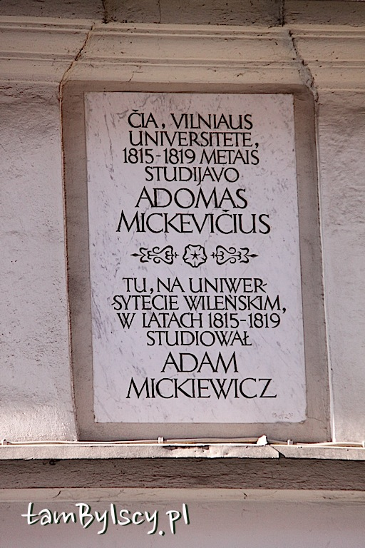
tablica upamiętniająca studia A.Mickiewicza
Mickiewicz przybył do Wilna we wrześniu 1815 r., jako 17-letni chłopak, by podjąć studia na tutejszym Uniwersytecie. Upamiętnia to tablica, wmurowana w ścianę budynków uczelni, nieopodal kościoła św.Janów. Do tegoż kościoła chodził młody Mickiewicz na nabożeństwa – dziś w jego wnętrzach, podobno w miejscu, w którym stawał poeta, znajduje się jego popiersie – nie było nam dane go zobaczyć, trafiliśmy na mszę w kościele i nie chcąc wiernym przeszkadzać, nie wchodziliśmy do środka.

Slide 11
„ściana literatów” w Zaułku Literackim
Z Wilnem związani byli także m.in. Konstanty Ildefons Gałczyński (mieszkał w dzielnicy Zarzecze wraz z żoną) oraz Czesław Miłosz, który w Wilnie spędził, podobnie jak Słowacki, swoją młodość (ukończył tu gimnazjum oraz studia na Uniwersytecie). W Wilnie Miłosz debiutował literacko, pracował także w radiu. Obaj zostali uwiecznieni wśród innych artystów, związanych z Wilnem, na „ścianie literatów”, znajdującej się w Zaułku Literackim.

Slide 12
„ściana literatów” w Zaułku Literackim

Slide 13
Obiekty sakralne

Slide 14
Kościół św.Kazimierza i klasztor Jezuitów
Budowę rozpoczęto w 1604 r., zaraz po kanonizacji królewicza Kazimierza Jagiellończyka (jego relikwie spoczywają do dziś w specjalnie wybudowanej kaplicy przy katedrze wileńskiej). Jeszcze zanim ukończono budowę, kościół został strawiony przez pożar. Fundatorami byli król Zygmunt III Waza oraz Lew Sapieha. Kościół został odbudowany po kolejnych dwóch pożarach, jakie strawiły jego mury w XVII i XVIII wieku. Potem nadeszły czasy wojen napoleońskich, w trakcie których Francuzi urządzili tu… magazyn zboża, dewastując wnętrza. Po powstaniu listopadowym władze carskie w ramach represji oddały świątynię kościołowi prawosławnemu, po czym przebudowały na modłę cerkiewną.

Slide 15
Kościół św.Teresy
Przylegający do Ostrej Bramy, spory wymiarowo kościół, wybudowany w połowie XVII w. przy pomocy środków Stefana Paca, ówczesnego wysokiego urzędnika skarbowego (mniej więcej „królewskiego” ministra skarbu). Stefan Pac ufundował w Wilnie kilka świątyń, sam też został w kościele św.Teresy pochowany (choć budowę dokończono już po jego śmierci).

Slide 16
Kościół św.Katarzyny
Pierwotnie wzniesiony (jako drewniany) na początku XVII w. wraz z klasztorem sióstr Benedyktynek. Ufundował go Jan Karol Chodkiewicz, hetman wielki litewski – ten od bitwy pod Kircholmem i obrony Chocimia. W 1641 r. dobudowano do niego piękną kaplicę Opatrzności Bożej. Kościół dwukrotnie spłonął, dzisiejszy wygląd to wynik przebudowy z XVIII w. Polskim akcentem jest także pomnik Stanisława Moniuszki, znajdujący się na skwerku przed kościołem, ustawiony tu w 1922 roku.

Slide 17
Bazylika Archikatedralna św.Stanisława i św.Władysława
Klasycystyczna katedra wileńska (pełna nazwa – Bazylika archikatedralna św. Stanisława i św. Władysława), położona w historycznym centrum Wilna, pełni rolę najważniejszego kościoła Litwy. O jej roli dla litewskiej i polskiej kultury decydują wydarzenia, jakie się tu odbywały: synody, pogrzeby biskupów, rodziny królewskiej i magnatów oraz uroczystości państwowe.

Slide 18
Cmentarz na Rossie

Slide 19
Cmentarz Na Rossie
zabytkowy zespół cmentarny w Wilnie, na Rossie, o powierzchni 10,8 ha

Slide 20
Cmentarz Na Rossie jest jedną z czterech polskich nekropolii narodowych W skład zespołu cmentarnego wchodzi:

Slide 21
Stara Rossa
Według pochodzących jeszcze z XIX wieku koncepcji pierwsza wzmianka o pochówkach na tym terenie pochodzi z 1436, grzebano tu ofiary morowego powietrza, a pierwszy cmentarz zamiejski powstał z inicjatywy parafii św. Józefa i Nikodema za Ostrą Bramą w 1769, miał 3,5 ha i znajdować się miał pod opieką jezuitów z kościoła Wniebowstąpienia Pańskiego.

Slide 22
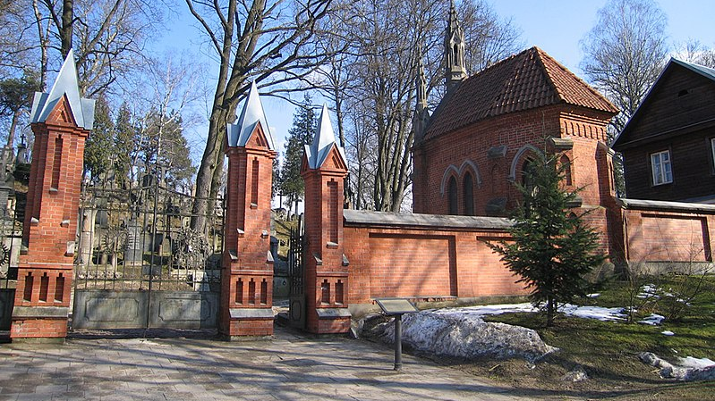
Jako nekropolia miejska został przejęty w 1801 roku. Zachowane Metryki pogrzebowe Góry Zbawiciela czyli księgi pogrzebowe kościoła misjonarzy, wskazują, że jako pierwszy na cmentarzu w roku 1801 pochowany został burmistrz Wilna Jan Müller, niedługo potem magistrat uregulował prawne kwestie związane z funkcjonowaniem cmentarza. W roku 1802 wzniesiono zaś pierwsze katakumby, w 1814 miało miejsce pierwsze powiększenie obszaru o tereny nazywane obecnie Wzgórzem (Górką) Literatów. W 1820 teren cmentarza otoczono murem, a w 1840 ks. Józef Bogdanowicz zainicjował wybudowanie w pobliżu katakumb neogotyckiej kaplicy pogrzebowej. Od tego czasu cmentarz uznawano za elitarny, chowano osoby zasłużone lub stojące wyżej w hierarchii społecznej. W 1847 w związku z wyczerpaniem się możliwości grzebalnych powstała nowa nekropolia po drugiej stronie ulicy Listopadowej tzw. Nowa Rossa. Po 1945 i opuszczeniu Wilna przez polskich mieszkańców rozpoczęła się celowa dewastacja nekropolii, nagrobki były niszczone przez wandali, teren cmentarza stał się miejscem spotkań półświatka, który rozbijał nagrobki, niszczył epitafia, a wszystko przy biernej postawie nowych władz. W wielu grobowcach urządzono składy materiałów budowlanych oraz warsztaty, a z części zdemontowano epitafia. Tragicznym był dla Starej Rossy rok 1952, kiedy doprowadzono do zniszczenia monumentalnych katakumb. Cmentarz został zamknięty dla nowych pochówków w 1967 a dwa lata później, w 1969 wpisany do rejestru zabytków.
Wiele z zachowanych na cmentarzu obiektów zabytkowych znajduje się w złym stanie technicznym. Od 1990 konserwacją zabytkowych nagrobków zajmuje się miejscowy Społeczny Komitet Opieki nad Starą Rossą. Cmentarz zajmuje strome wzgórze morenowe o różnicy poziomów ok. 30 metrów, na wyniosłości tej znajdują się cztery wzniesienia tj. Górka Literacka, Górka Anielska, Wzgórze Pomocne i Wzgórze Południowe.

Slide 23
Nowa Rossa
Pierwsze pochówki na terenie Nowej Rossy miały miejsce od około 1847 roku. Jednak do początku wieku XX cmentarz nie był uporządkowany, nie był też zaznaczany na mapach Wilna. Regulację cmentarza przeprowadzono na początku XX wieku, w tym celu zakupiono od Maruycego Potockiego grunty (transakcja ostatecznie sfinalizowana została w roku 1914). Nowa Rossa znajduje się na wschód od Starej Rossy, pochowani są tu mieszkańcy Wilna oraz żołnierze polegli w latach 1919-1920. Mogiły żołnierzy tworzą część nazywaną Cmentarzem Wojskowym Polsko-Litewskim, spoczywają tam m.in. członkowie Samopomocy Wileńskiej, czyli pierwszej samoistnie powstałej polskiej władzy w mieście. W centralnym punkcie kwatery żołnierzy polskich znajduje się kolumna z napisem „Wilno swoim wybawcom”.

Slide 24
Cmentarz Wojskowy
Powstał w 1920 na niewielkim terenie przed Starą Rossą, po lewej stronie bramy cmentarza znajduje się grób Marii z Billewiczów Piłsudskiej, miejsce pochówku urny z sercem Józefa Piłsudskiego. Nagrobek wieńczy płyta granitowa wydobyta na terenie polskiej wsi kresowej Bronisławka na Wołyniu. Przy bramie wejściowej, znajduje się kwatera żołnierska o powierzchni 0,2 ha na której spoczywają polscy oficerowie i ochotnicy polegli w latach 1919–1920 w walkach o Wilno, a także żołnierze Armii Krajowej polegli podczas operacji Ostra Brama w 1944 roku.

Slide 25
Mauzoleum Matka i Serce Syna
W mauzoleum znajdują się prochy ukochanej matki marszałka Józefa Piłsudskiego - Marii z Billewiczów. Po śmierci marszałka jego serce złożono w 1936 roku w Mauzoleum Matki i Serca Syna w Wilnie.

Slide 26
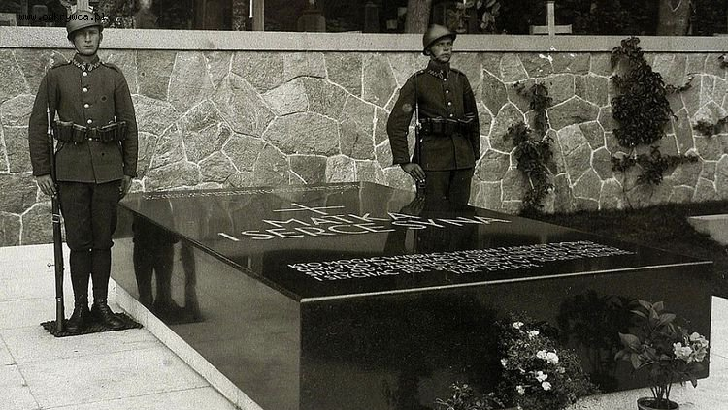
O miejscu pochówku serca Marszałka zadecydowała odręczna notatka napisana przez Piłsudskiego przed śmiercią: "Niech tylko moje serce wtedy zamknięte schowają w Wilnie gdzie leżą moi żołnierze co w kwietniu 1919 roku mnie jako wodzowi Wilno jako prezent pod nogi rzucili." W piśmie prosił, aby zwłoki jego ukochanej matki również sprowadzić do Wilna. Po śmierci Piłsudskiego wyjęto jego serce i złożono w prowizorycznej, szklanej trumnie. Początkowo było przechowywane w niszy w kościele Św. Teresy. 12 maj 1936 r. serce Piłsudskiego zostało złożone w grobie jego matki, który ustawiono pośrodku kwatery wojskowej. Grobowiec został zbudowany z betonu i przykryty od góry 10 - tonowym blokiem wołyńskiego marmuru. Według relacji ostatnia warta honorowa przy grobie, 18 września 1939 r. trwała do końca na posterunku, ginąc od ognia radzieckiego karabinu maszynowego. Na czarnej granitowej płycie nagrobnej zgodnie z wolą Piłsudskiego wykuto cytaty z Wacława i Beniowskiego Juliusza Słowackiego.
„TY WIESZ, ŻE DUMNI NIESZCZĘŚCIEM NIE MOGĄ/ ZA INNYCH ŚLADEM IŚĆ
TĄ SAMĄ DROGĄ MATKA I SERCE SYNA A TO MOGĄC WYBRAĆ, WYBRAŁ ZAMIAST DOMU/ GNIAZDO NA SKAŁACH ORŁA:NIECHAJ UMIE/ SPAĆ, GDY ŹRENICE CZERWONE OD GROMU/ I
SŁYCHAĆ JĘK SZATANÓW W SOSEN SZUMIE/ TAK ŻYŁEM”

Slide 27
Inne formy upamiętniania śladów polskości

Slide 28
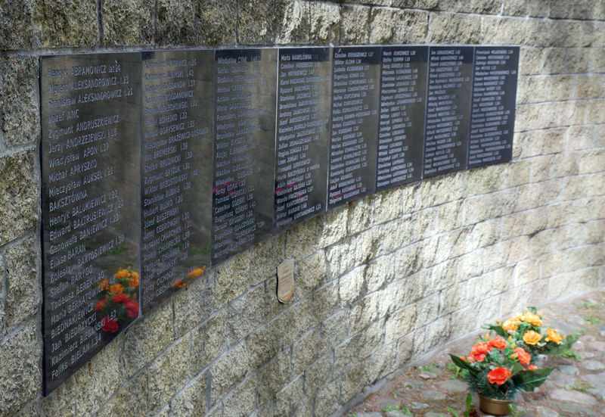
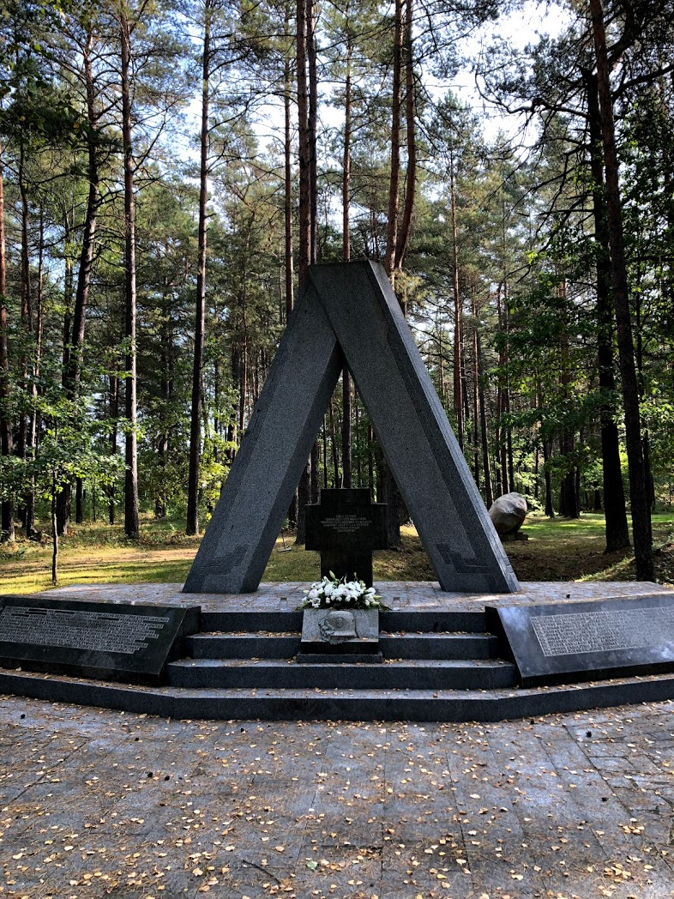
Jedną z pamiątek związanych z obecnością Polaków w Wilnie jest muzeum w Ponarach. Po 1939 roku Sowieci stworzyli tu punkt przechowywania paliwa. W czasie okupacji niemieckiej w Ponarach rozpoczęto rozstrzeliwania Żydów, Cyganów, antyhitlerowskich partyzantów i polskiej inteligencji. Dziś na terenie miejsca zbrodni znajduje się kilka pomników upamiętniających tamte wydarzenia oraz niewielkie muzeum.

Slide 29
Założony w 1579 roku przez Stefana Batorego Uniwersytet Wileński - Wykładało tu wielu zasłużonych Polaków jak chociażby: ks. Piotr Skarga, ks. Jakub Wujek, Adam Naruszewicz czy Marcin Poczobutt-Odlanicki. Przy okazji wizyty w Uniwersytecie Wileńskim możemy zwiedzić kilka zachowanych dziedzińców uczelni oraz kościół św. Janów (pełniący funkcję świątyni uniwersyteckiej). We wnętrzu kościoła zobaczymy wiele pomników poświęconym polskim literatom (Adamowi Mickiewiczowi, Antoniemu Odyńcowi, Władysławowi Syrokomli). Pod zabytkowymi organami można dostrzec popiersie Stanisława Moniuszki (grywał na tym instrumencie). Polskie ślady odnajdziemy również na poszczególnych dziedzińcach - tablice poświęcone Adamowi Mickiewiczowi i Czesławowi Miłoszowi.

Slide 30
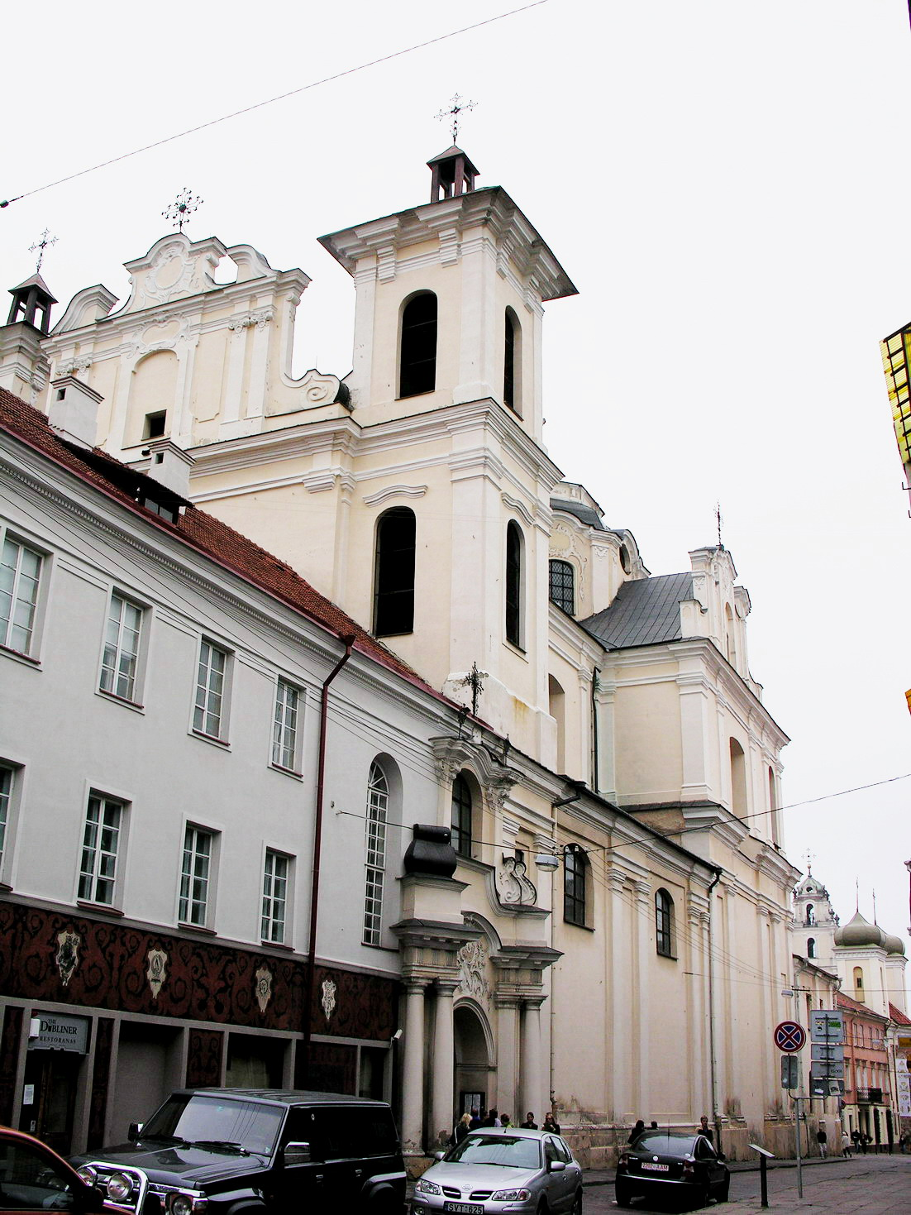
Świątynia św. Ducha to nazywana czasem "polskim kościołem" (odprawiają się tu nabożeństwa jedynie w języku polskim) późnobarokowa budowla. Świątynia przez długi czas należała do zakonu dominikanów. Była wielokrotnie dewastowana i niszczona, a w swojej obecnej formie wzniesiona została w drugiej połowie XVIII wieku.

Slide 31
W pobliżu barokowego kościoła p.w. Serca Jezusowego (zdewastowany w czasach sowieckich) znajduje się dom, w którym przez lata przebywał ksiądz Michał Sopoćko - błogosławiony Kościoła. W tym budynku pracował również malarz Eugeniusz Kazimirowski tworząc pierwszą wersję obrazu "Jezu, ufam Tobie". Dziś w tym miejscu działa hospicjum prowadzone m. in. przez polskie siostry zakonne.

Slide 32
Muzeum Adama Mickiewicza w Wilnie mieści się w mieszkaniu przy zaułku Bernardyńskim (ul. Bernardinų g. 11) w Starym Mieście, gdzie od Wielkanocy do czerwca 1822 r. żył poeta. Dokładna data założenia muzeum nie jest znana. Najwcześniejszy fakt jego istnienia pochodzi z 1899 roku. Jest to ilustracja z napisem “pokój w Wilnie” z “Grażyny” w albumie Władysława Bełzy wydanym we Lwowie. W tym mieszkaniu Mickiewicz pracował również nad I tomem “Ballad i romansów” oraz II i IV częścią “Dziadów”.

Slide 33
Źródła
https://podroze.se.pl/swiat/europa/litwa/majowka-w-wilnie/922/
https://tambylscy.pl/wilno-slady-wielkich-polakow-na-starym-miescie/
https://pl.tripadvisor.com/Attractions-g274951-Activities-c47-t26-Vilnius_Vilnius_County.html
https://pl.wikipedia.org/wiki/Cmentarz_Na_Rossie
Mateusz Baran
Kamil Gondek
Martyna Walczak
Karolina Zatorska
Marta Zielke
klasa 3H

